Slide 1
Проектная работа Интернет-магазин «Кофе-миллор»
Выполнили Магасумова Алина и Петрова Мария, студентки группы 2Р2.20

Slide 2
Почему эта тема? Цель?
Мы нашли симпатичный проект в фигме и решили его реализовать.
Цели
Создать интернет-магазин по тз за 5 дней
Сделать удобный, понятный, не вырви-глазный контент
Повторить и закрепить пройденный материал
Не разругаться друг с другом
Справиться с гитом

Slide 3
Что использовали?
Express
MongoDB
GitHub
Figma
Не stylus и не pug
Hbs
Знания в области верстки

Slide 4
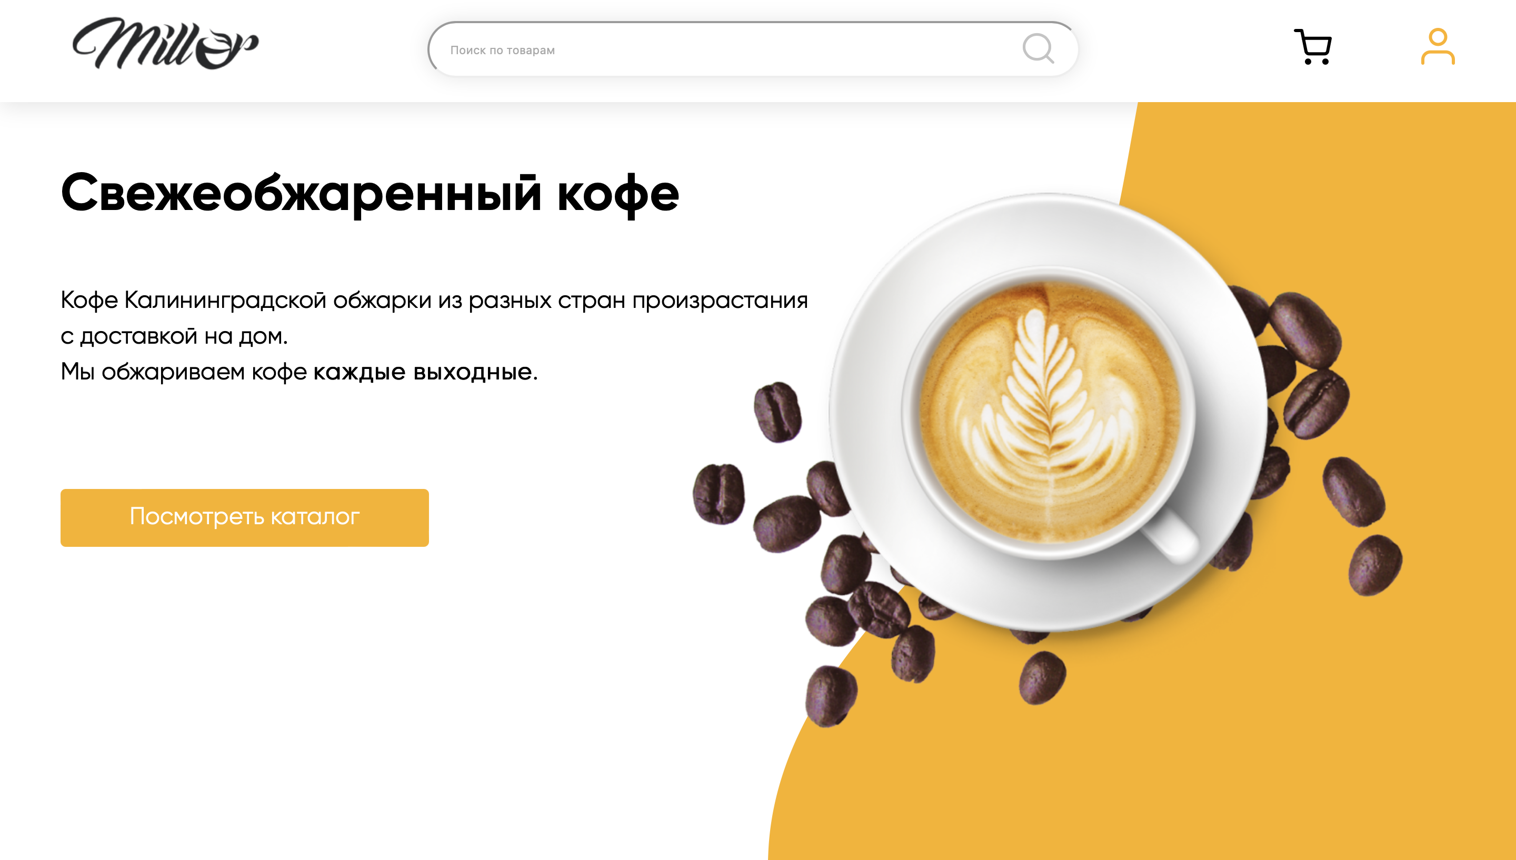
сайт

